Slide 1
MODELOS ATÒMICOS

Slide 2
Desde la Antigüedad, el ser humano se ha cuestionado de qué estaba hecha la materia.
Unos 400 años antes de Cristo, el filósofo griego Demócrito consideró que la materia estaba constituida por pequeñísimas partículas que no podían ser divididas en otras más pequeñas. Por ello, llamó a estas partículas átomos, que en griego quiere decir "indivisible". Demócrito atribuyó a los átomos las cualidades de ser eternos, inmutables e indivisibles.
Sin embargo las ideas de Demócrito sobre la materia no fueron aceptadas por los filósofos de su época y hubieron de transcurrir cerca de 2200 años para que la idea de los átomos fuera tomada de nuevo en consideración.

Slide 3
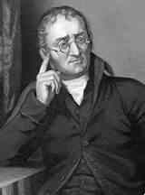
1808: John Dalton
Durante el s.XVIII y principios del XIX algunos científicos habían investigado distintos aspectos de las reacciones químicas, obteniendo las llamadas leyes clásicas de la Química.
La imagen del átomo expuesta por Dalton en su teoría atómica, para explicar estas leyes, es la de minúsculas partículas esféricas, indivisibles e inmutables,iguales entre sí en cada elemento químico.

Slide 4
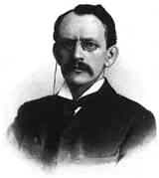
1897: J. J. Thomson
Demostró que dentro de los átomos hay unas partículas diminutas, con carga eléctrica negativa, a las que se llamó electrones.
De este descubrimiento dedujo que el átomo debía de ser una esfera de materia cargada positivamente, en cuyo interior estaban incrustados los electrones.

Slide 5
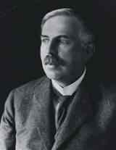
1911: E. Rutherford
Demostró que los átomos no eran macizos, como se creía, sino que están vacíos en su mayor parte y en su centro hay un diminuto núcleo.
Dedujo que el átomo debía estar formado por una corteza con los electrones girando alrededor de un núcleo central cargado positivamente.

Slide 6
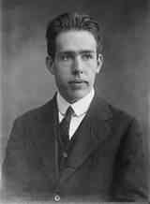
1913: Niels Bohr
Espectros atómicos discontinuos originados por la radiación emitida por los átomos excitados de los elementos en estado gaseoso.
Propuso un nuevo modelo atómico, según el cual los electrones giran alrededor del núcleo en unos niveles bien definidos.

